Slide 1
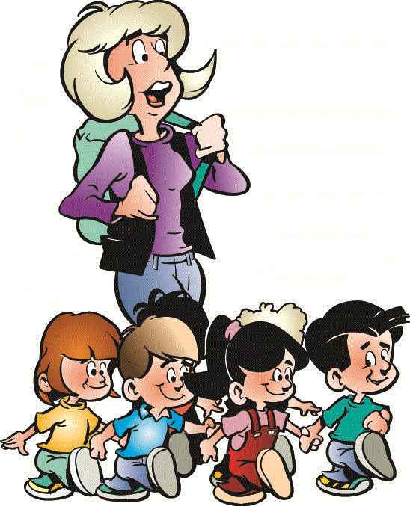
Проектная
деятельность
в работе
классного
руководителя

Slide 2
гуманизм
внимание
уважение
позитивный заряд

Slide 3
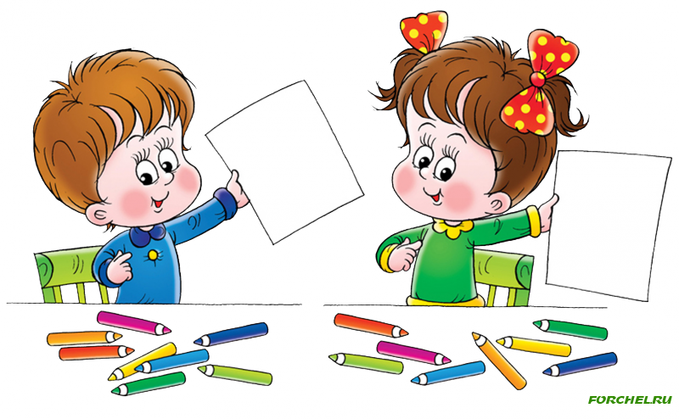
1
класс
В гостях
у сказки

Slide 4
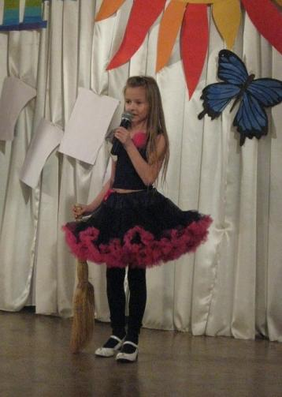
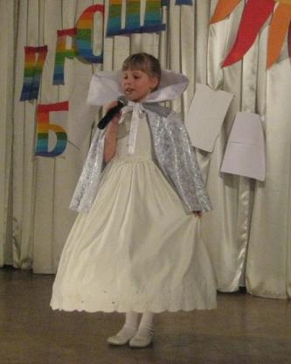
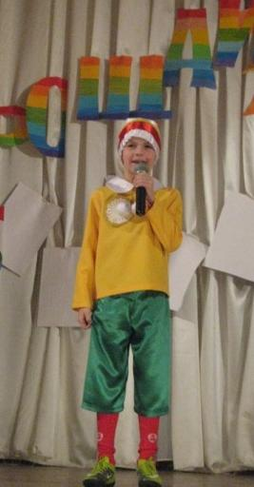
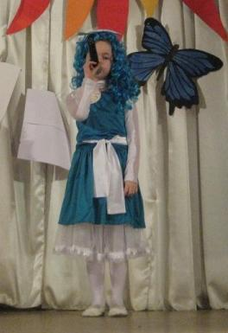
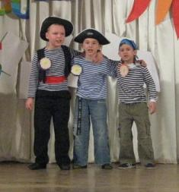

Slide 5
2
Путешествие
лучика
класс

Slide 6
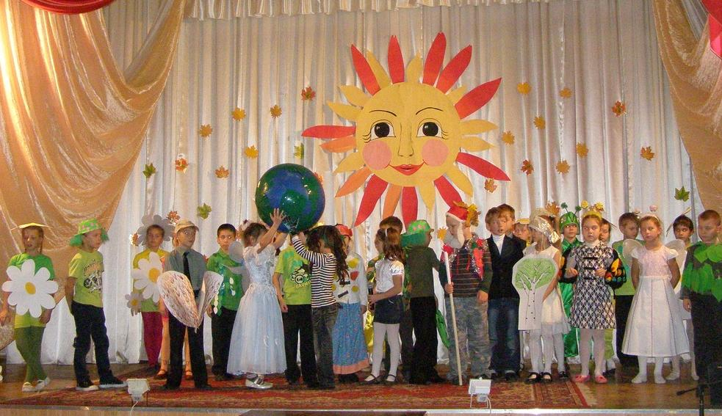
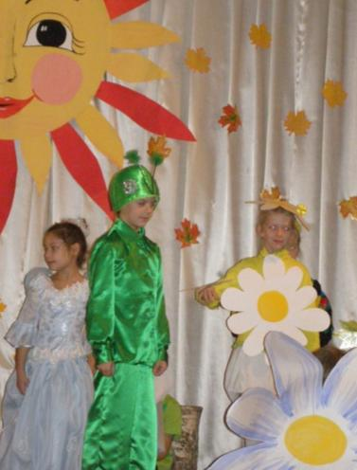
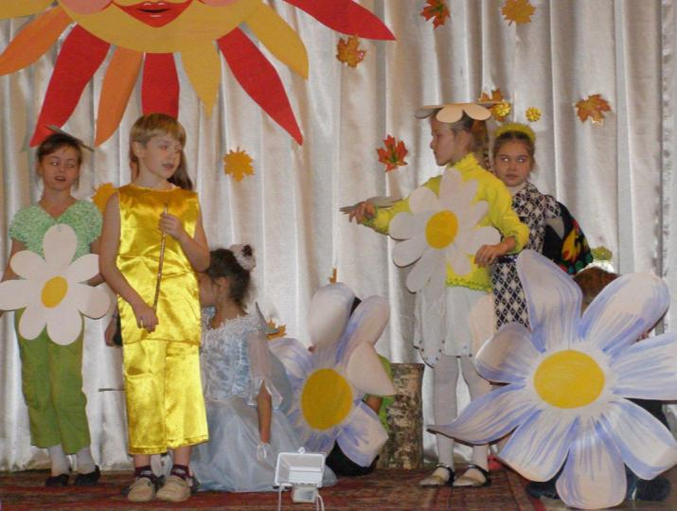

Slide 7
3
класс
Россия –
моя Родина

Slide 8
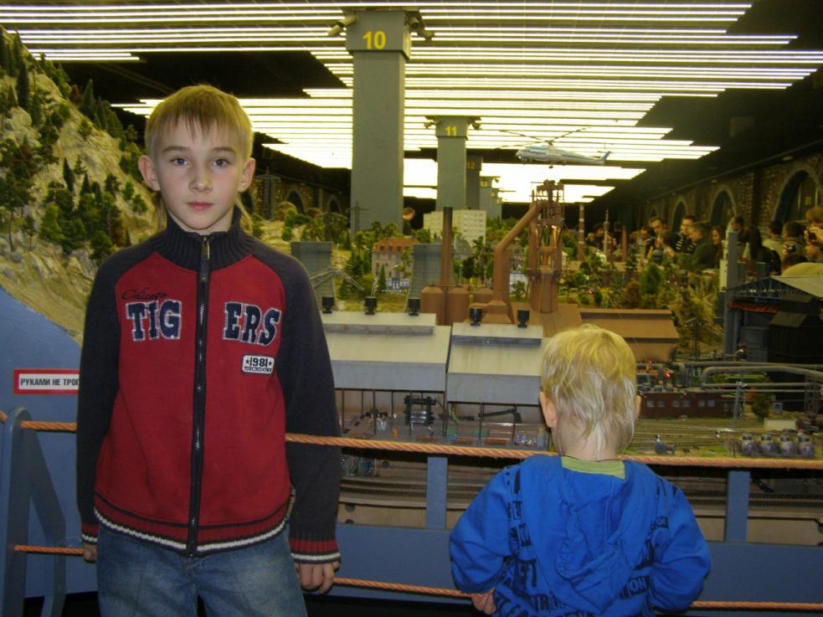

Slide 9
ПОЭТИЧЕСКАЯ ТЕТРАДЬ
Мой любимый край
3 «Г» класса

Slide 10
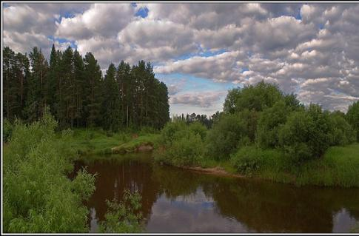
Семья Лёгоньких
Люблю тебя, моя земля!
Все эти реки и поля,
И солнца луч, и дождик летний –
Всё это - Родина моя.
Так дорог сердцу край родной,
Люблю лугов ковёр цветной,
И речку говорливую, журчащую,
И лес за домом с непролазной чащею.
Мой любимый край –
Всё, что сердцу мило,
Всё, что невозможно позабыть.
Это всё, что любим и любили
И никогда не сможем разлюбить!

Slide 11
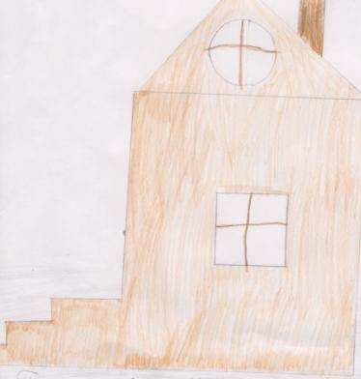
Пакконен Александра
Мой край любимый и родной,
Люблю тебя и в дождь, и в зной.
Цветёт сирень там у забора,
Растут в теплице помидоры.
Там кошки любят молочко
И моют лапку язычком…
Когда старушкой стану древней,
Я буду жить в такой деревне.

Slide 12
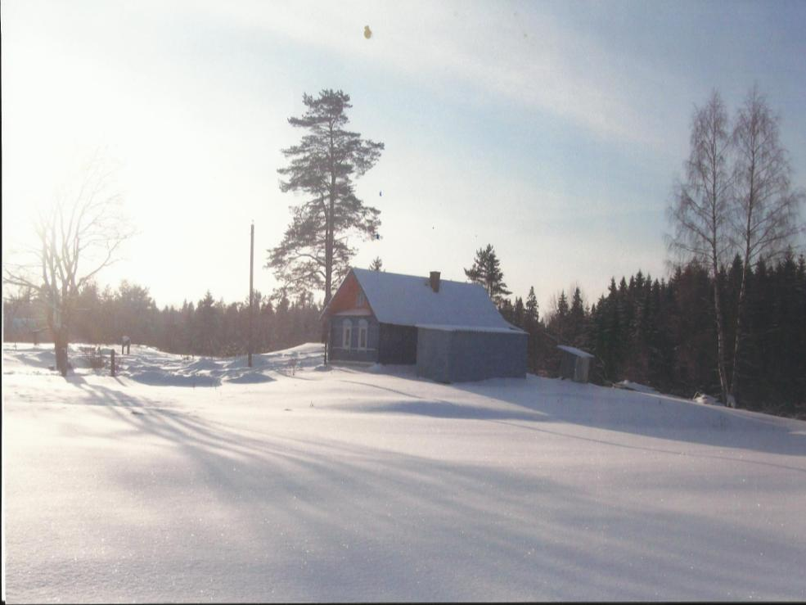
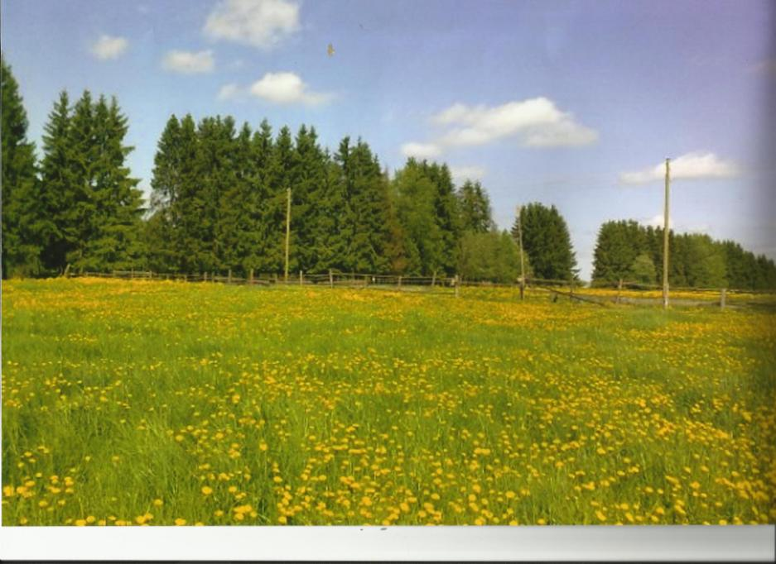

Slide 13
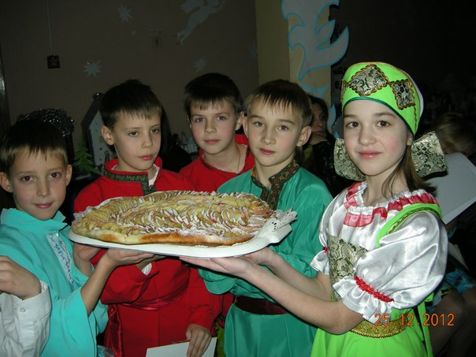

Slide 14
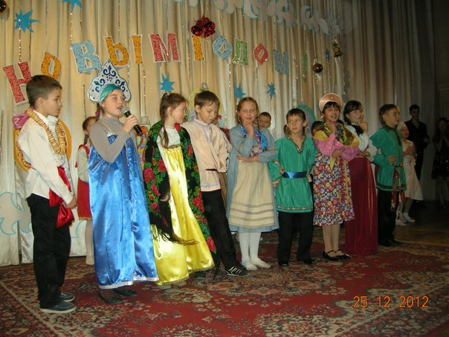

Slide 15
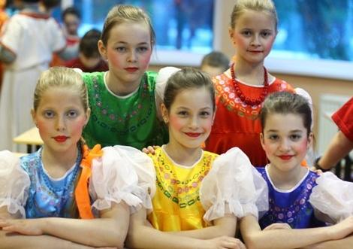
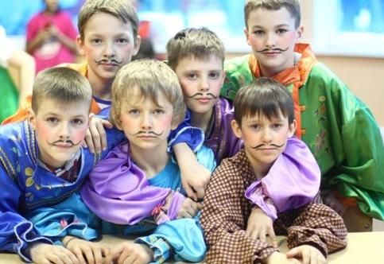

Slide 16
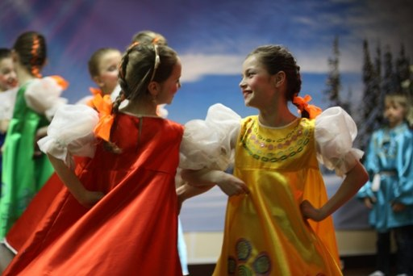
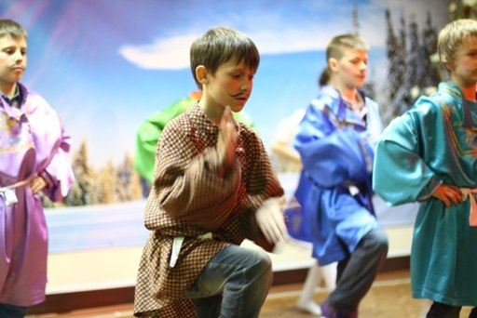

Slide 17
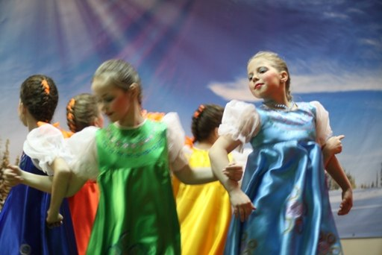

Slide 18
4
класс
900
блокадных
дней

Slide 19
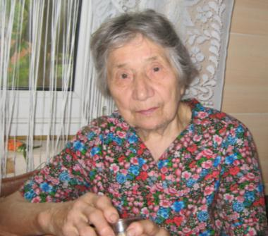
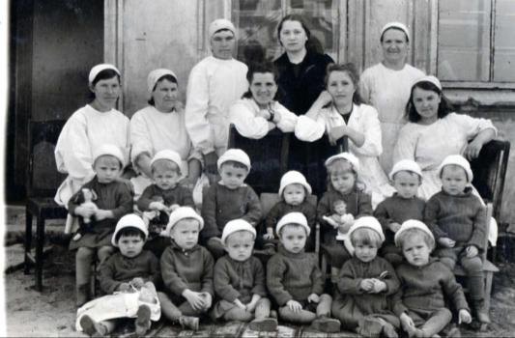
Моя бабушка – Правдина Анна Прокофьевна. Когда началась Великая Отечественная война, бабушке было 19 лет. Первые месяцы войны она жила в Ленинграде: копала окопы, голодала, похоронила свою маму, видела весь ужас тех страшных дней… Позже бабушка уехала в эвакуацию, потом вернулась и работала в яслях до окончания войны. Сейчас Анна Прокофьевна живёт в Усть-Ижоре.

Slide 20
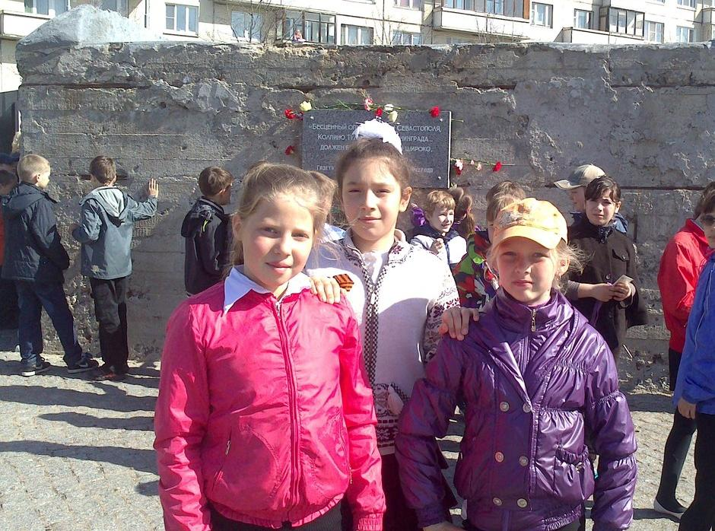

Slide 21
Проектная деятельность
способствует
практической
реализации
познавательной
деятельности ребёнка и
развивает его
индивидуальные
интересы

Slide 22
Спасибо всем творческим учителям за идеи !

